Slide 1

SKALABILNOST I FAULT TOLERANCE KORIŠĆENJEM BEAM-a
Napredno softversko inženjerstvo
Aleksandar Stojković 1915

Slide 2
SADRŽAJ
01
06
SUPERVISOR
ISTORIJA BEAM-a
PROCESI
02
07
ROUTER
03
08
SAVER
SINTAKSA
04
09
AGENT
GEN_TCP
05
10
GENSERVER
DEMO

Slide 3

Istorija BEAM-a
Erlang je razvijen u Ericsson Copmuter Science laboratoriji od strane Joe Armstrong-a 1986 godine.
Razvijen za potrebe telekomunikacione industrije
Sadrži skup biblioteka poznatih kao Open Telecom Platform (OTP)
Notes:
Erlang je originalno proprietary software razvijen u okviru Ericsson kompanije u njihovoj laboratoriji. Joe Armstrong koga možete videti na slici je autor Erlanga. Dakle nastao je kao rešenje za probleme u telekomunikacionoj industriji i samo ime potiče kao kombinacija prvih slova reči Ericsson Language. Pored samog jezika nastao je i skup biblioteka i alata koji su poznati pod imenom Open Telecom Platform ili OTP i najčešće se Erlang i OTP koriste skoro kao sinonimi. Open source-ovan je 1998. godine. Inače u pitanju je dinamički funkcionalni high level jezik za opštu upotrebu.

Slide 4

Istorija BEAM-a
Inicijalna verzija Erlanga je implementirana u Prolog-u.
Kasnije razvijena virtuelna mašina za izvršavanje Erlang-a koja je dobila ime Bogdan/Björn’s Erlang Abstract Machine (BEAM)
Elixir je razvijen 2012. godine i izvršava se na BEAM virtualnoj mašini
Notes:
Inicijalna verzija Erlanga je implementirana u Prologu ali se Prolog interpretator pokazao kao prespor. U Eriksonu je procenjeno da bi bilo potrebno da je 40 puta brži kako bi bio upotrebiv. Da bi rešili taj problem razvijena je BEAM virtuelna mašina koja kompajlira Erlang u c. Dakle u pitanju je sličan princip izvršavanje jezika kao kod Jave gde nam je poznata Java Virtual Machine. Glavna svrha Erlang-a i BEAM je postizanje visoke skalabilnosti i otpornosti na greške korišćenjem konkurentnosti. I sa pravom se može reći da je Joe Armstrong po tom pitanju i bio ispred svog vremena jer je on projektovao ovaj jezik tako da potencira scale-out kao način postizanja visokih performansi što u tom trenutku još uvek nije bio trend u industriji. Zatim je 26 godina kasnije, dakle 2012 objavljen Elixir koji je funkcionalni, konkurentni, high level programski jezik koji se izvršava na BEAM virtualnoj mašini. Ja sam konkretno izabrao elixir zbog njegove modernije sintakse u odnosu na erlang medjutim on svakako takođe ima sve benefite koje donosi BEAM. Pored toga Elixir jos uvodi dodatne mogućunosti pri razvoju kao što su metaprogramming sa makroima. Inače njega je kreirao Jose Valim u projektu za razvoj u Plataformatec-u. A BEAM bazirani jezici su korišćeni u industriji za razvoj između ostalog i WhatsApp-a, Messenger-a i RabbitMQ-a. I dole na sličicama možete videti logo Erlang-a i Beam-a. Boje Elixir-a su takođe i zaslužne za moj izbor boja na prezentaciji.

Slide 5
Procesi
Elixir kod se izvršava u BEAM procesima.
Svaki BEAM proces ima jedinstveni identifikator.
Kod u BEAM procesu se izvršava sekvencijalno.
BEAM procesi se izvršvaju konkurentno na dostupnim procesima.
BEAM procesi su lightweight i međusobno izolovani.
Komunikacije je omogućena implementacijom message passing paradigme.
Notes:
Sav elixir kod se izvršava u okviru BEAM procesa. Dakle aplikacije se izvršavaju u okviru BEAM procesa. Inače da ne bih ponavlja BEAM svaki put kada kažem proces mislim na BEAM proces a naglasiću kada pričam o procesu operativnog sistema. Elem, u jednom procesu se kod izvršava sekvencijalno dok se različiti procesi izvršavaju konkuretno. I na taj način se ovde postiže paralelizacija. Tj BEAM procesi su veoma laki po pitanju resursa, tj lightweight su. Efikasno se kreiraju i uništavaju i u okviru jednog procesa operativnog sistema mogu se izvršavati i po 100-ine hiljada BEAM procesa konkuretno. Postoji BEAM schedular nalik na schedular-u operativnog sistema koji redosledom izvršavanja procesa. U osnovi je to Round Robin alogoritam sa modifikacijama koje omogućavaju veću efikasnost ali sa potrebe korisnika možemo da ga zamisljamo samo kao Round Robin. Procesi su međusovno izolovani što doprinosi otpornosti na greške, tj pad jednog procesa ne utiče na druge procese. Dakle procesi nisu povezani osim ako mi to eksplicitno ne želimo. I ako je izolovanost procesa poželjna takođe nam je često potrebno da omogućimo komunikaciju između procesa što je ovde moguće razmenom poruka između procesa.

Slide 6
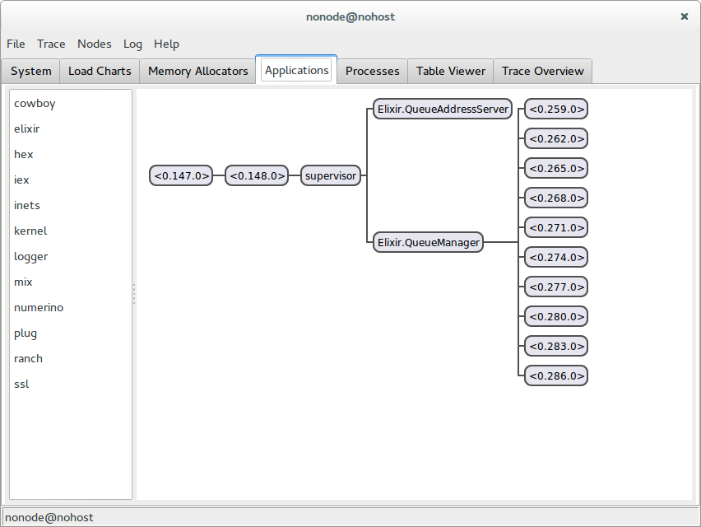
Procesi
Proces se kreira pozivom funkcije spawn/1.
Za razmenu poruka se koriste send/2 i receive/1 funkcije.
Notes:
Da bismo kreirali proces pozivamo funkciju spawn kojoj prosleđujemo funkciju koju se izvršiti novokreirani proces. Funkcije se inace u elixiru jedinstveno oznacavaju imenom / broj parametara. Na taj način mozemo da dodjemo i do dokumentacije za funkciju tako sto izvrismo instrukciju h spawn/1. Postoje i varijacije funkcije spawn koje koristimo po potrebi. Za razmenu poruka se koriste send/2 i receive/1 funkcije. Parametri send funckije su identifikator procesa kome se salje poruka i sadrzaj poruke. Parametar receive funkcije je pattern koji poruka treba da ispuni. I ako ovi mehanizmi deluju prilično rudimentarno njihovom kreativnom upotrebom možemo da kreiramo aplikacije sa kompleksnim stablima procesa koji izvršavaju raznovrsne zadatake od održavanja stanja i odgovora na zahteve poput servera do procesa koji nadgledaju rad drugih procesa kako bi obezbedili otpornost na greške. Međutim pre nego što nastavimo dalje na sam tutorial demo aplikacije moramo prvo da obratimo pažnju na par sintaksnih detalja elixir-a.

Slide 7
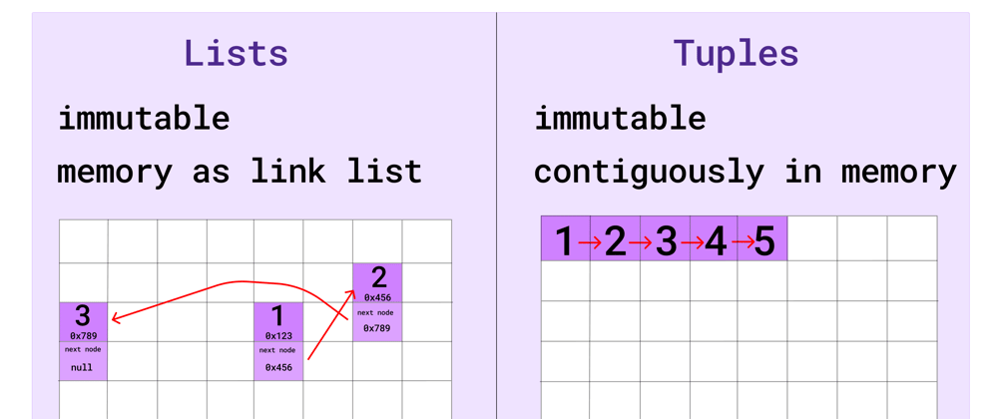
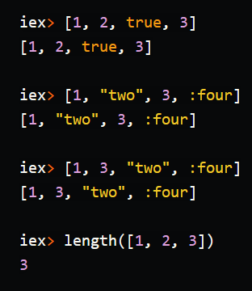
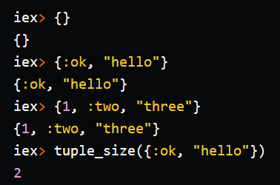
Sintaksa
Osnovni tipovi: integers, floats, booleans, strings i atomi. Primeri atoma: :ok, :reply, :true.
Tipovi kolekcija: lists, tuples, keywords lists i maps.
Notes:
Sto se tiče osnovnih tipova mogu se naći svi na koje smo već i navikli i pored njih atomi koji se ne viđaju toliko često u jezicima. Atom je praktično neki simbol koji je identifikovan svojim imenom. Tj. sam po sebi predstavlja neku jednoznačnu vrednost. Primer upotrebe atoma je recimo kao odgovora na neki zahtev šaljemo atom :ok da naznačimo da je zahtev uspešno izvršen i pored njega šaljemo odgovor zahteva. Važno je naglasiti kod atoma da ih ne treba dinamički kreirati, npr. za čuvanje identiteta prijavljenih korisnika, zato što postoji ograničenje na broj mogućih atoma u programu i kada to ograničenje bude prevaziđeno ceo BEAM pada.
Od kolekcija postoje liste koje su u suštini lančane liste sa pokazivačem na prvi element. Kao što je i obično slučaj sa lančanim listama koriste se u slučaju kada imamo dinamički promenljiv broj elemenata. Bitan savet kod korišćenja listi za postizanje dobrih performansi je da se na jedan element dodaje lista umesto da se na listu dodaje jedan element jer nemamo pokazivač na kraj liste te bi morali prvo da iteriramo do kraja liste pre nego sto dodamo element.
Tuples su statička polja kod kojih su elementi smešteni jedni do drugih u memoriji te se lako pristupa proizvoljnom elementu ali je potrebno više vremena za dodavanje novog elementa. Tuple koristimo kada imamo unapred poznat broj elemenata.
Zanimljiva konvencija kod elixira je to što se za funkcije koje određuju broj elemenata listi koristi reč length dok se za tuple-ove koristi size. I to je pravilo koje se generalno poštuje za dinamičke i statičke strukture.

Slide 8
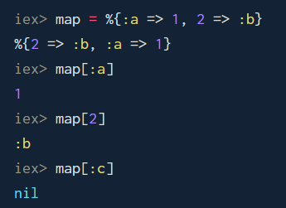
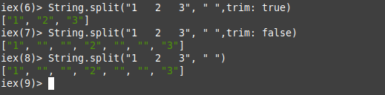
Sintaksa
Mape su key-value sturkture:
Keyword lists su strukture pomoću kojih se prosleđuju opcije funkcijama:
Notes:
Mape su asocijativne strukture podataka, nalik na dict u Python-u. Dakle pamte se vrednosti po key value principu i efikasno im se pristupa na osnovu ključa. Mapa se kreira korišćenjem procenta i vitičastih zagrada. A ključ i vrednost su povezane strelicom nadesno. Tj =>. Keywords liste se koriste u funkcijama kako bi se prosledile opcije funkcijama. Kao što vidite na primeru za deljenje string-a.

Slide 9

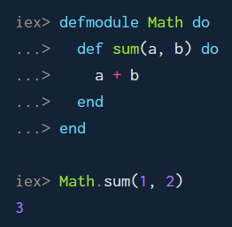
Sintaksa
Funkcije se definišu korišćenjem ključne reči def:
Moduli služe za grupisanje više funkcija i definišu se korišćenjem ključne reči defmodule:

Slide 10
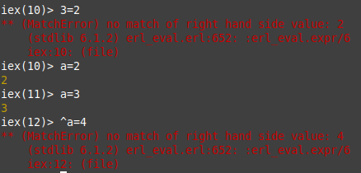
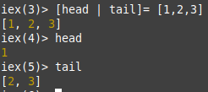
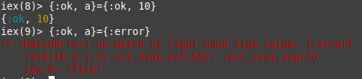
Sintaksa
Operator = u Elixiru nije operator dodele već match operator.
Pattern matching podrazumeva proveru da li se desna strana poklapa sa levom i dodelu vrednosti sa desne strane promenljivama sa leve strane.
Pin operator ^ se koristi uz promenljivu sa leve strane da se naglasi da joj se ne menja vrednost.
Notes:
Operator jednako ne funkcionise kao klasicni operator dodele na koji smo obicno navikli. On se u elixiru naziva match operator. Razlika je u tome sto na levoj i desnoj strani mogu da se nadju veci broj promenljivih i vrednosti u jednom tuple-u, tako da će match operator da proveri da li se vrednosti sa leve i desne strane poklapaju i ako se one poklapaju dodeliće vrednosti promenljivama. Postoji i pin operator koji se pise uz promenljivu ako zelimo da je koristimo kao samo za proveru a ne i da joj dodelimo vrednosti.
Ovo ne znaci da operator jednako menja == za provere istinitosti. Oba operatora postoje I match se korsiti pri dodeli a == se klasicno koristi kod logickih izraza.
Slika 1
Slika 2
I na slici desno vidimo glavni razlog primene match operatora. Naravno u realnosti necemo da stavljamo mi atom :ok i sa leve i sa desne strane nego u praksi bi desna strana bila poziv funkcije i funkcija bi vraćala ok i 10 i na taj način ako se je funkcija uspešno izvršila dobijamo rezultat izvršenja dok ako nije imamo grešku. Nije nam previše korisno da nam se javi grešla već match operator koristimo uz case strukturu.

Slide 11
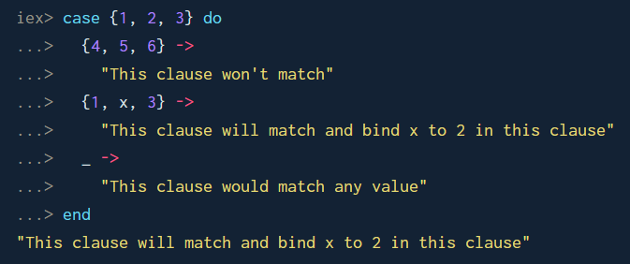
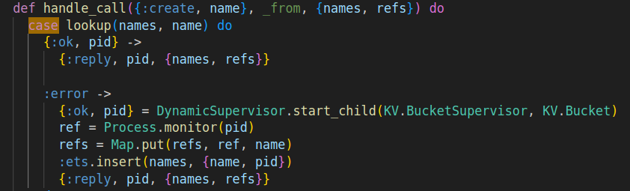
Sintaksa
Case struktura omogućava izvršenje koda na osnovu patterna koji odgovara ispitivanom tuple-u.
Notes:
Case struktura omogućava istovremenu visetruku proveru sa kojim patternom se poklapa neki zadati tuple. Ako više patterna odgovaraju izvršava se prvi. Na slici mozete da vidite jedan od primera koriscenja case-a u mom primer projektu. Videćemo opet taj primer malo kasnije a za pocetak tu je i malo pitomiji primer upotrebe. I ovde cemo da stanemo sa samom sintaksom jer svakako za izucavanje jednog jezika nije dovoljno 20 minuta tako da sam pomenuo samo stvari koje se najcesce javljaju u kodu a sve ostale sintakse specificnosti cu u hodu da pomenem. Dakle sada prelazimo na samu demo aplikaciju preko koje cu da objasnim kljucne komponente pisanje programa nad BEAMom i generalno ideja te demo aplikacije nije da samo pokaze kako se te komponente pisu pojedinacno vec da pokaze kako se kombinuju i funkcionisu zajedno u okviru jednog jednostavnog key-value store-a. Dakle aplikacije je nesto nalik na Redis bazi podataka. Samo sa dosta manje funkcionalnosti.

Slide 12
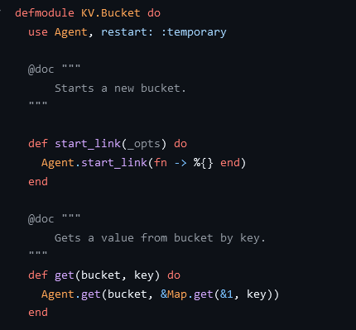
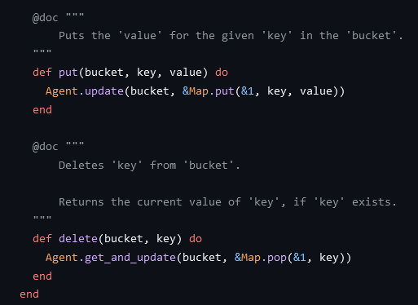
Agent
Notes:
I samo aplikaciju ću prvo da opišem nekim bottom up principom u prezentaciji a onda cu i da je pokazem kroz kratku demonstraciju.
Za pocetak Bucket nam je ekvivalent jedne baze podataka ako nastavimo sa poredjenjem sa Redisom.
Vec sam pomenuo da kreativnim koriscenjem procesa i slanja poruka mogu da se ostvare mnoge napredne funkcionalnosti i jedna od njih koju nam elixir pruza gotovu su agenti. Agenti su procesi koji cuvaju stanje. Dakle mi ovde kreiramo moduo koji ce da nam sluzi kao agent, koristimo use Agent da bi smo ubacili neopohdan kod u nasem modulu i zatim implementiramo start_link funkciju koja ima ulogu nalik na konstruktoru kod klasa u objektnim jezicima. Ovde konkretno start_link ce pozvati inicjalizaciju agenta i proslediće mu početno stanje. U ovom slucaju to je prazna mapa.
Dalje kreiramo get, put i delete funkcije koje kreiraju, azuriraju i brisu key value parove. U tim funkcijama koristimo built in metoda agenta upravo za izvršavanje ovih funkcionalnosti.
Prvo get gde je bucket identifikator konkretnog bucket procesa jer u opstem slucaju kreiramo ih vise I drugi parameter je Anonima funkcija koja ce poyvati Map.get() nad stanjem dakle nad trenutnom vrednoscu stanja. Obratite paznju ovde na &1 to znaci da ova Anonima funkcija ima parameter koji joj se prosledjuje. U ovom slucaju bice joj porsledjeno stanje agenta. Slicno se dalje koriste Agent.update fja koja koristi Map.put da azurira stanje I delete koja koristi Agent.gen_and_update, dakle vraca vrednost trazu i ujedno je i ayurira i to ovde konkretno tako sto izbacuje kljuc iz mape. Dakle trenutno imamo buckete koji mogu da cuvaju parove kljuceva vrednosti. Sada treba da omogucimo slanje zahteva razlicitm bucketima.

Slide 13
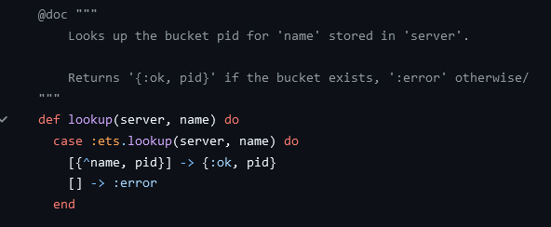
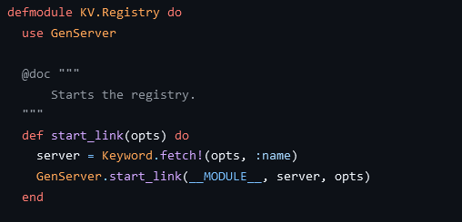
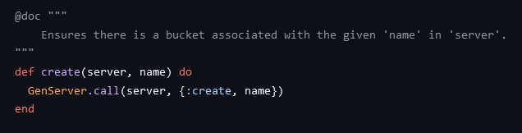
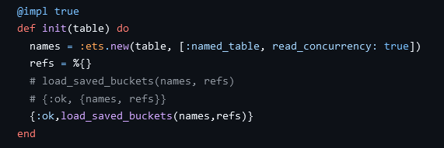
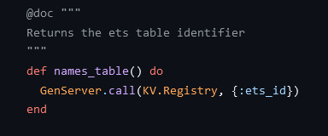
GenServer
Notes:
GenServer implementira klijent server arhitekturu izmedju procesa. Tj on sluzi kao server za druge procese. Dakle prilikom pisanja GenServera potrebno je da napisemo metode koje ce klijenti procesi pozivati, odnsosno metode koje opisuju na koji nacin klijent moze da interaguje se GenServerom tj sta moze da zahteva od njega i takodje serverski kod za svaki od tih zahteva, ondnosno kako ce server obraditi svaki od tih zahteva. Kao sto vidimo na levoj gornjoj levoj slici start_link funkcija koja startuje KV.Registry module pribavlja iz keyword liste koja joj je prosledjena ima GenServera i zatim ga koristi prilikom startovanja istog. U opstem slucaju ne moramo ali takodje mozemo da pruzimo i implementaciju startovanja GenServera. Ona je data donjom levom slikom. Konkretno nas GenServer treba da vodi racuna o dvema tabelama. Names tabela pamti preslikavanja imena bucket-a na njihove jedinstevene identifikatore. Zato sto u opstem slucaju ako bucket padne padne moze da se rastartuje sa razlicitm identifikatorom dok mu ime ostaje isto. A i korisniku je mnogo intuitivnije da pamti ime bucket-a. Jedna zamka u koju ovde može da se updane je da se kreira poseban atom za svaki bucket i da se tako pamte bucketi medjutim kao sto sam pomenuo malopre to je anti pattern jer atome ne treba kreirati dinamicki. I poslednja stvar vezana za names tabelu je da je ona implementirana kao ets tabela, tj erlang term storage, sto je neki vid built in keša kod erlanga, koji po izboru moze da obezbedi konkuretno citanje i pisanje. Druga tabela je refs tabea koja bodi racuna o vezi referenca i ime bucketa. Reference imamo, kao sto cete videti na nekoj od narednih slika, zato sto smo izabrali da nas bucket proces obavesti prilikom svog pada što nam je potrebno kako bismo azurirali tabelu names. I ta instrukcija koja povezuje procese na taj nacin vraca referencu na proces koja je nezavisna od identifikatora procesa.
Dalje na slikama desno vidimo 2 funkcije koje genserver pruza klijentima a to je lookup funkcija koja vraca pid trazenog bucketa i create funkcija koja kreira novi bucket. Naravno u slucaju create funckije koja poziva sam GenServer potrebno je da napisemo implementaciju za ovaj poziv

Slide 14
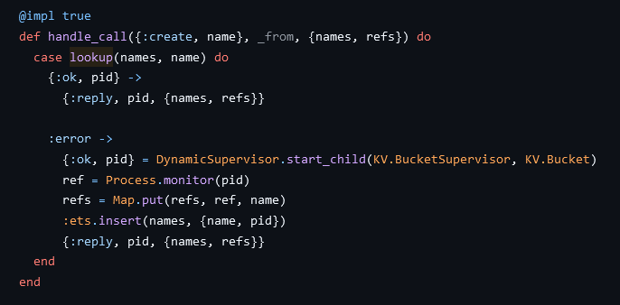
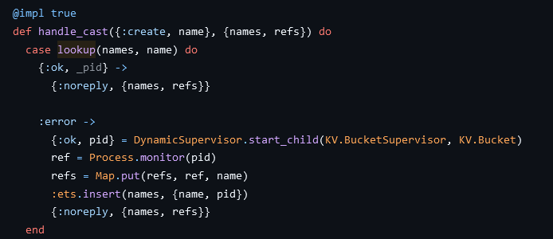
GenServer
Notes:
Generalno kada se obracamo GenServeru mozemo da koristimo call i cast. Call je sinhrona funkcija koja vraca odgovor i pozibaoc se blokira dok ne dobije odgovor. Cast je asinhrona funkcija koja ne vraca odgovor a smim tim pozivaoc nastavlja sa izvrsenjem. Funkcija handle call se koristi za definisanje koda koji se izvršava prilikom poziva. Moze implicitno da se izvrši pattern matching tako što opismo pattern koji parametar prosledjen pozivu mora da zadovoji. Dakle ako smo prosledili :create kao sto radimo kada zovemo create funkciju izvrsice se sledeci kod.U ovom slucaju je implementacija takva da proveravamo da li postoji bucket i ako postoji vracamo taj postojeci bucket dok ako ne postoji kreiram novi dodajemo ga u names i refs tabele. Kao sto sam najavio referencu dobijamo tako sto nagasavamo da zelimo da nas proces obavesti ako se zavrsi. Ovaj dynamicsupervisor deo ce biti jasan kada prodjemo supervisore.
Takodje ovde imam i primer kako bi create izgledao da je koriscen hnadle cast. U sustin iz ugla server je jedino razlika sto se klijentu ne salje odgovor. Svakako kod GenServer uvek pri bilo kom handle_cast ili handle_call pozivu vracamo novo stanje tog server. Zato u oba slucaja vracamo names,refs pored reply ili noreply.

Slide 15
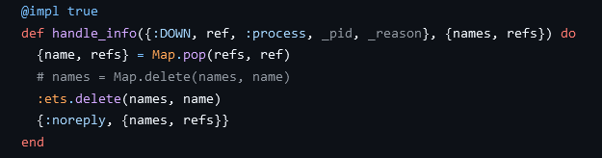
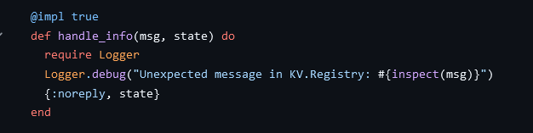
GenServer
Notes:
I za kraj sto se tice GenServer, vec znamo da on nadgleda bucket medjutim treba da napisemo i konkretan kod sta ce se desiti ako bucket padne. Za to se korsiti handle_info funkcija koja sluzi da obradi bilo koju poruku poslatu GenServeru ne koriscenjem call ili cast metoda vec koriscenjem send i receive metoda. Ponovo vršimo implicitni pattern matching tako da ako nam stigne :DOWN porula mi onda izbacujemo taj bucket iz naseh trenutnog stanje tj iz tabela refs i names. Takodje dobra praksa je da imamo i jedan handle_info koji ce obraditi sve nepredvidjene poruke. U ovom slucaju logujemo u terminal tu poruku i ne odgvaramo. Ponovo kao i uvek vracamo novo trenutno stanje samo sto u ovom slucaju to stanje ostaje nerpomenjeno.

Slide 16
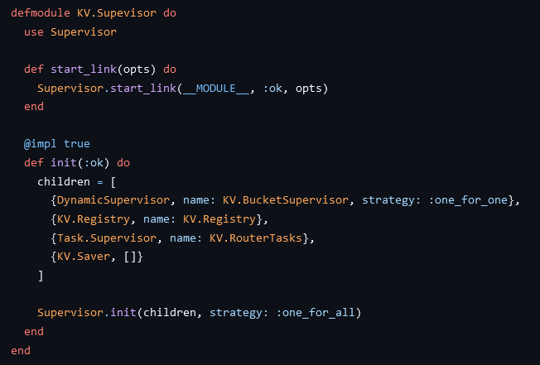
Supervisor
Notes:
Supervizori su procesi koji nadgledaju ostale procese i restartuju ih po potrebi, tj po izabranoj strategiji. Kao i do sada ubacujemo kod korišćenjem use Supervisor. Zatim u start_link funkciji pokrećemo supervizor. I takođe implementiramo njegovo pokretanje. Što u ovom slučaju nije neophodan korak. Obratite paznju ovde samo da mi saljemo :ok atom start_link funkciji i da ga imamo onda na raspolaganju u init funkciji. Dakle tu u opđtem slucaju možemo da prosledimo šta god da nam je potrebno.
Dakle mi pokrećemo supervizor medjutim nismo ograniceni na samo jedan supervior po aplikaciji, vec ovo nam je samo globalni supervizor koji dalje moze da nadlgeda druge supervizore koji nadgledaju neke druge procese tako da formiramo citavu hijerarhiju u obliku stabla supervizije. I generalno koristimo supervizor kada imamo unapred poznat broj dece koju on treba da nadgleda dok ako imamo dinamički promenljiv broj dece kao što je ovde slučaj sa bucketima onda kreiramo Dinamicki supervizor kome možemo u toku izvršenja da dodajemo decu. Dakle sta ovaj kod radi tacno je pokrece jedan dinamicki supervizor. Pokrece KV.Registrz to je nas genserver od malopre. Pokrece jedan Task.Supervizor koji cemo ubrzo da vidimo za sta koristimo i pokrece KV.Server koji kao sto možete da naslutite periodicno pamti podatke iz ram memorije u stalnu momoriju. Vec sam pomenuo strategija restartovanja ovde je konkretno izavrano da ako neki od ovih procesa padne da se svi ostali procesi takodje restartuju sto ovde ima smisla jer svaki od ovih procesa je kljucan za aplikaciju. Pored ove strategije imamo one for one gde se restartuje samo konkretni pali proces i rest_for_one gde ako child proces padne restartuju se svi child procesi koji su startovani nakon njega.

Slide 17
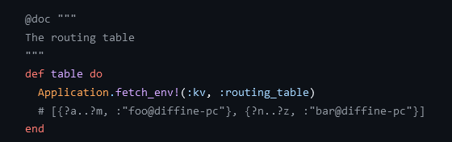
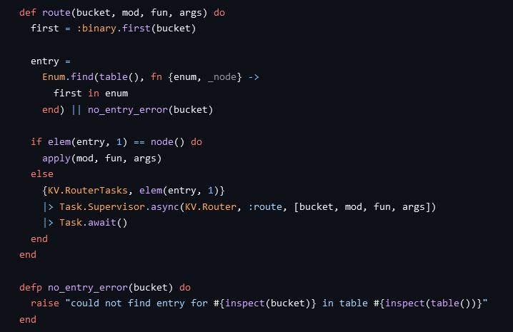
Router
Notes:
Jedan od benefita BEAM koje sam pomenuo je lako razvijanje distribuiranih aplikacija. Shodno tome ova demo aplikacije se pokreće na 2 čvora, na istom računaru, ali razlike pokretanja na različitim računarima nisu značajne. Router je moduo koji treba da odredi kom čvoru treba poslati koji zahtev. U ovom konkretnom primeru funkcionalnosti su podeljene tako da jedan čvor handluje sve buckete čije prvo slovo se nalazi u prvoj polovini abecede dok drugi čvor handluje sve ostale buckete, tj one čiji prvo slovo se nalazi u drugoj polovini abecede. Tako rutiranje se realizuje na sledeci nacin. U ovom slucaju nema potreba da ubacujemo bilo kakv kod. Sadrzaj tabele pokupljamo iz config fajla.
Imamo jednu funckiju koja proverava da li bucket pripada trenutnom cvoru. Dakle uzima prvo slovo i proverava da li taj bucket treba da pripada istom cvoru koji vraca node() funkcija a ta funkcija vraca trenutno cvoru. Ako pripada trenutnom cvoru izvrsavamo funkciju koja je prosledjena routeru dok ako ne pripada pozivamo rotute funkciju u cvoru u kome treba da taj bucket bude obradjen. I upravo koristimo Task prilikom slanaj na rutiranje drugom cvoru zato sto nam task omogucava da koristimo await() direktivnu koje funkcionise isto kao i kod jezika na koje smo vec navikli. I zato i imamo Task supervisor kako bi on nadgledao ovo izvrsenje.

Slide 18
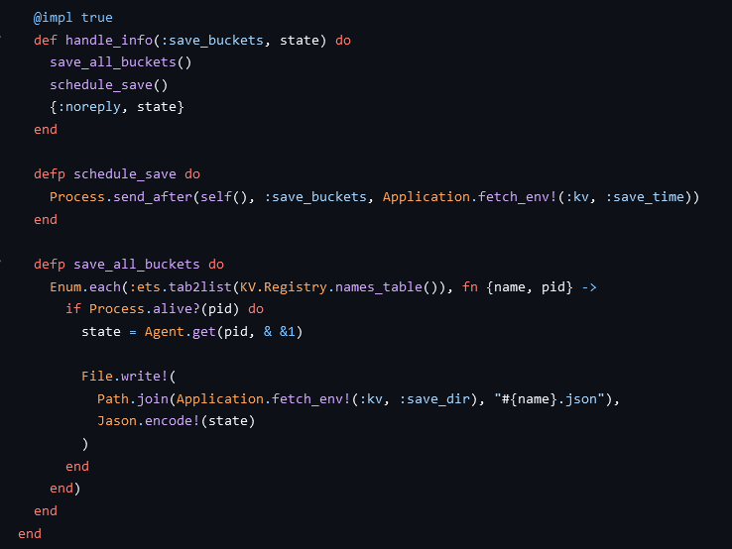
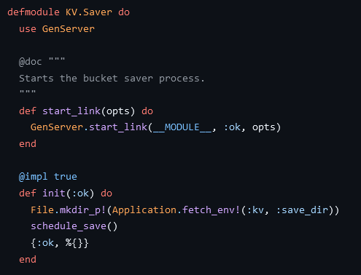
Saver
Notes:
I vrlo kratko o modulu koji povremeno pamti vrednosti iz ram memorije u stalnu memoriju. Dakle u pitanju je GenServer Iali pokayujem ga više kako bih se dotakao i rada se fajlovima. File je built in moduo koji je zaduzen za radi sa fajlovima tako da se koriste komande oblika File.nesto. I to generalno instrukcije prate unix instrukcije, dakle mkdir, rm, ls itd. Ovde takodje mozete da vidite jos nesto po čemu je sintaksa elixira jedinstvena. Tj obicno imena promenljivih i funkcija mogu da imaju u sebi slova, brojeve i donju crtu. Međeutim kod Elixira takođe je dozvoljena i upotreba upitnika i uzvičnika i konvencija je takva da ako funckija vraca samo true ili false ime joj se završava upitnikom. A razlika izmedju funkcija koje imaju uzvičnik na kraju i onih koje nemaju je to što funkcije koje nemaju uzvičnik vraćaju odgovore kao tuple npr {:ok, vrednost} a funckije sa uzvičnikom samo vraćaju vrednost.
Obratite paznju prvo na schedule_save funkciju jer to je primer patterna koji se koristi kada zelimo da izvrđimo nešto nakon određenog vremenskog perioda. GenServer poziva funkciju koja šalje poruku samom tom procesu nakon zadatog vremenskog perioda. Onda je ta poruka hnadlovana od strane procesa. Ove konkretno poziva se funckija koja pamti sve buckete i ponovo sebi salje poruku. I na kraju imamo save_all_buckets privatnu metodu koja će da iterira kroz svaku stavku ets tabele i prvo proverava da li je bucket process jos ziv a zatim ako jeste serijalizuje njegov sadržaj i upisuje ga u file.

Slide 19
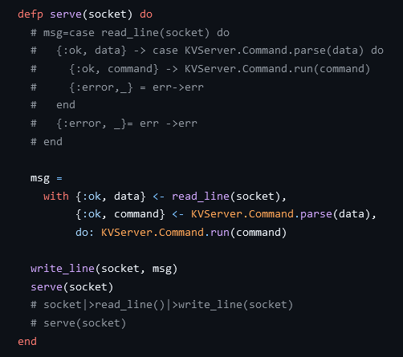
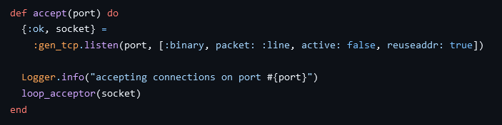
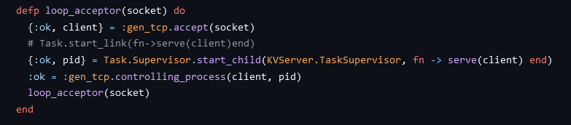
Gen_tcp
Notes:
Još jedna stvar koja nam fali za kraj je da zapravo omogućimo komunikaciju sa našom opisanom bazom. To je ovde konkretno urađeno korišćenjem gen_tcp-a koji implementira komunikaciju preko socket-a. U realnosti bismo preče koristili framework koji bi apstrakovao veliki deo komunikacije i parsiranje http zahteva. Najpoznatiji framewrok za elixir za razvoj web aplikacije je Phoenix, međutim on bi predstavljao posebnu temu za sebe. Accept metoda kreira socket, tj pocinje da slusa na socketu sa datim brojem port-a. Opcije prosledjene keyword listom ovde znace da ce se data koji bude poslat tretirati kao niz bajtova. Da je jedan packet jedan line tj da se zavrsava sa \n. Dalje proces se aktivira kao pasivan sto znaci da recv instrukcija mora ekspliictno da bude pozvana. Reuseaddr omogucava procesu da koristi isti port tj celu adresu cak i ako je prethodni proces nije potpuno otpustio. Ovo nam je korisno kada se proces koji prihvata zahteve restartuje. Dalje loop acceptor kao sto smo i radli na racunarskim mrežama ceka da dobije neki paket, salje ga funkciji koja ce ga obraditi i zatim nastavlja da sluša što je ovde učinjeno tako što se funkcija ponovo rekurzivno poziva.

Slide 20
HVALA NA PAŽNJI!!!

